Slide 1

POUKA SUBOTNJE ŠKOLE : PRODUBLJIVAINJE ODNOSA S BOGOM
2. tromjesečje 2026. Prezentacija biblijske pouke 2. svibnja 2026.

Slide 2
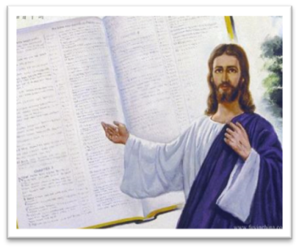

Upamtite redak
IZAIJA 55,11:
“Tako se riječ koja iz mojih usta izlazi ne vraća k meni bez ploda, nego čini ono što sam htio i obistinjuje ono zbog čega je poslah.“

Slide 3
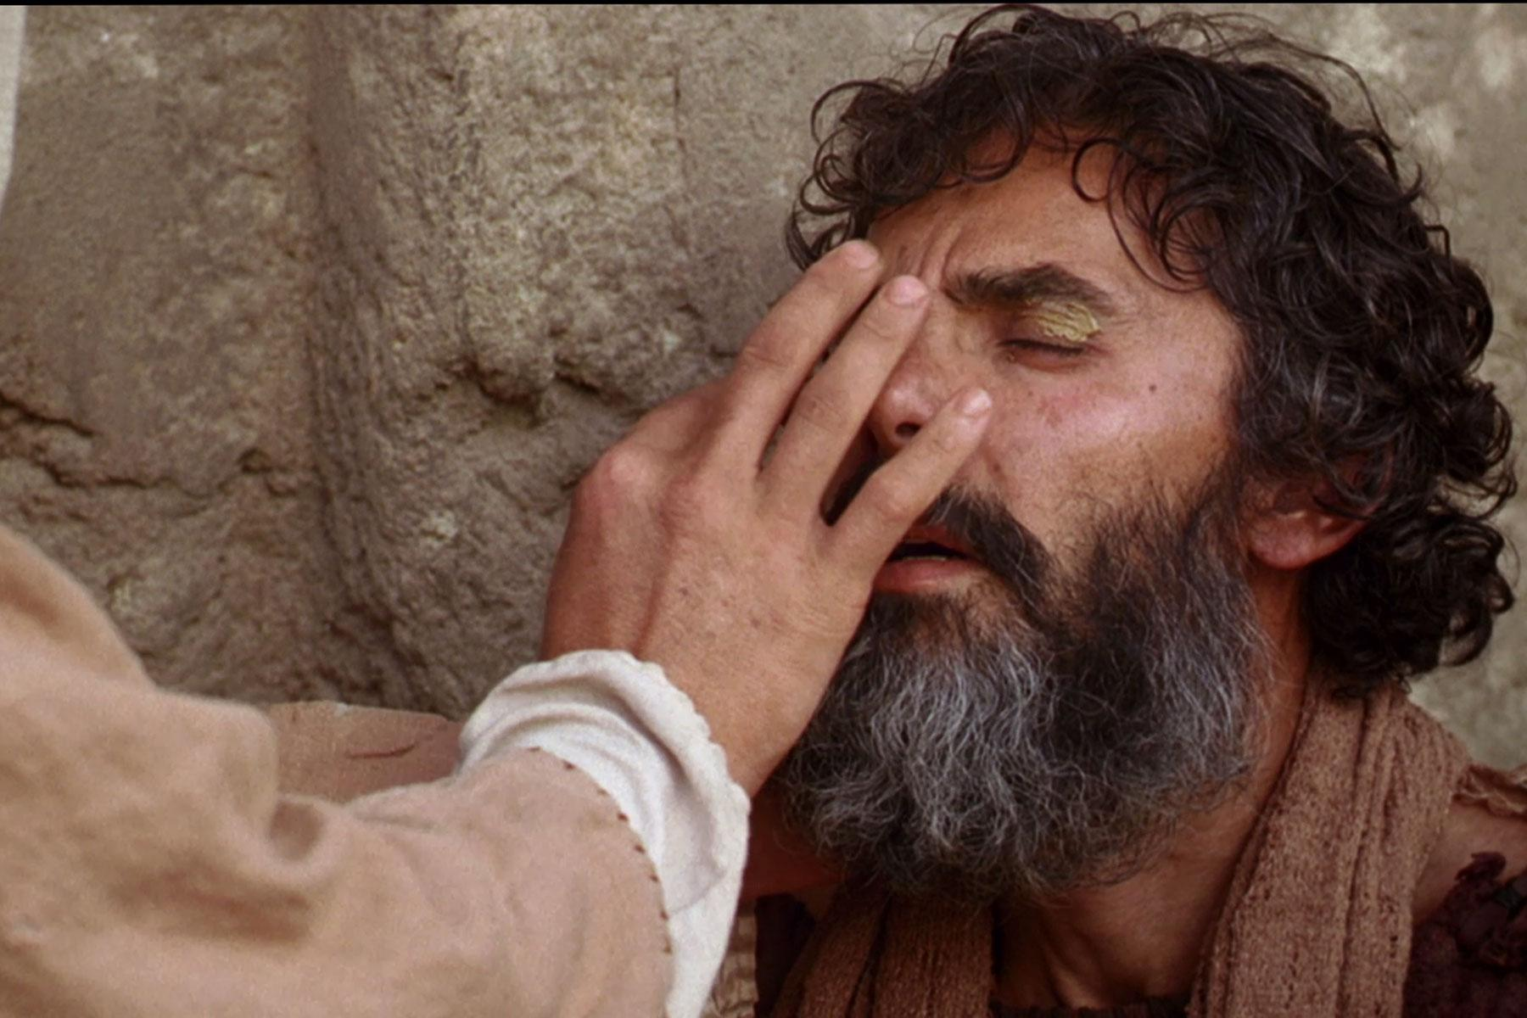

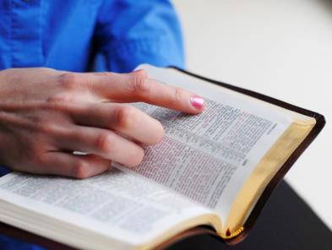
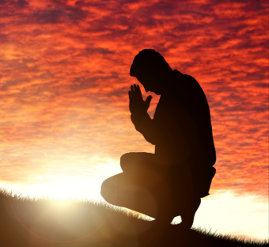
Kako budemo napredovali na ovom putu našeg proučavanja, razmišljat ćemo o načelima ispravnog pristupa Svetom pismu. Slika svjetiljke koja osvjetljava mraćan put noću ukazuje na spor, oprezan hod u kojem ne vidimo mnogo dalje
od samog koraka koji činimo. Takav hod zahtijeva vrijeme, jer je to napredovanje
korak po korak. Istodobno, takav hod je i izazov jer u sebi sadrži element nepoznatog: mi ne znamo kamo ćemo stići niti do kakvih će nas uzvišenih visina naše putovanje odvesti. Da bismo izvukli najviše od proučavanja, svaki tekst koji razmatramo trebamo čitati iskreno, bez unaprijed utvrđenih pretpostavki i pristranosti.

Slide 4
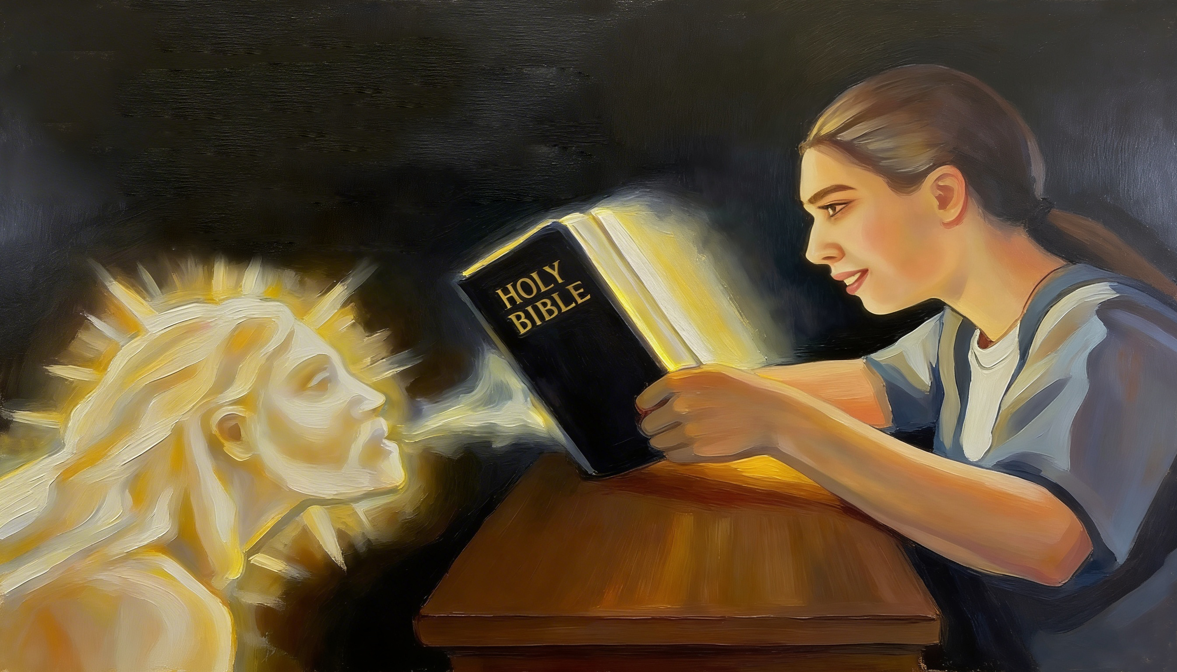
“I tako će biti s mojom riječi koja izlazi iz usta mojih: neće se k meni vratiti prazna nego će izvršiti ono što se meni svidjelo i uspjeti u oinome zbog čega sam je poslao” (Izaija 55,11)
SVETO PISMOS

Slide 5

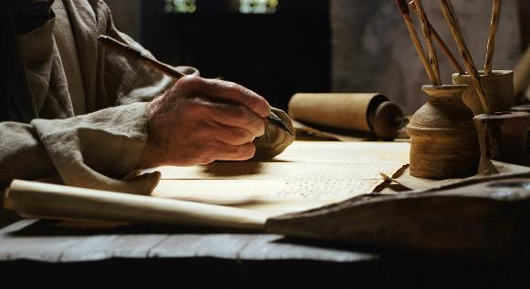
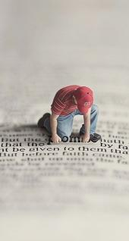
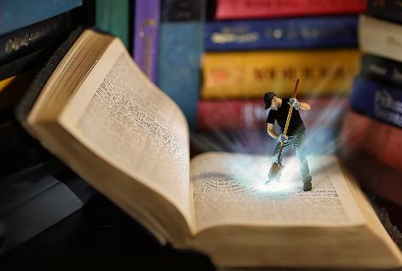
"Sveti ljudi Božji govorili su kako ih Duh Sveti pokreće" (2. Pet. 1,21), i zabilježili su svoju poruku na stranice Biblije.
U njoj nalazimo dragulje koji daju život, nadu, ohrabrenje, utjehu, ... Neki su vidljivi na prvi pogled, druge treba pažljivije tražiti.
Kako možemo izvući te dragulje koje nam je Bog pripremio u Bibliji i koje koristi imamo od njenog proučavanja?
Kako proučavati Bibliju:
Vrijeme
Mjesto
Tehnika
Prednosti proučavanja Biblije:
Prednost dijeljenja
Prednost jedenja

Slide 6

KAKO PROUČAVATI BIBLIJU

Slide 7
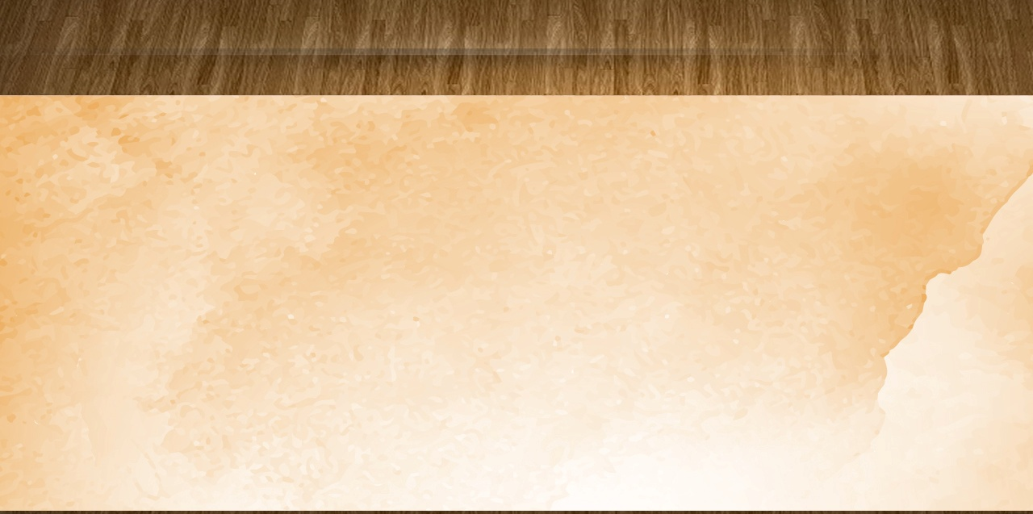
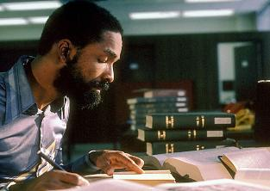
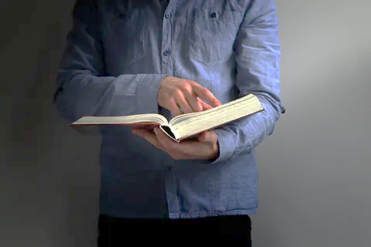

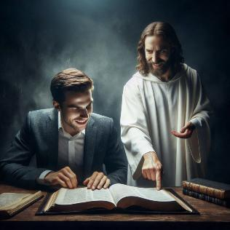
VRIJEME
“Ytražit ćete me i naći me jer ćete me tražiti svim srcem svojim.” (Jeremija 29,13)
Koje je najbolje vrijeme za proučavanje Biblije?
Moramo analizirati naš odgovor uzimajući u obzir dva čimbenika: vremenski faktor i kvalitetni faktor.
Očito ćemo imati više koristi ako odvojimo sat vremena u rasporedu za proučavanje Biblije nego ako čitanju posvetimo samo pet minuta.
Međutim, vrijeme koje posvećujemo učenju ne može se ograničiti samo na površno čitanje. Tu dolazi do izražaja naša motivacija. Zašto čitam Bibliju? Tražim li samo znanje ili imam duboku želju da saznam više o Bogu?
Najviše ćemo izvući iz našeg proučavanja Biblije kada dođe vrijeme da budemo s, Bogom (Jer. 29:13) i radovati se Njemu (Ps. 37,4); kada na njenim stranicama tražimo Božju posebnu poruku za nas.

Slide 8

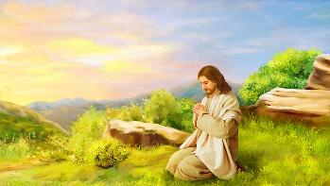

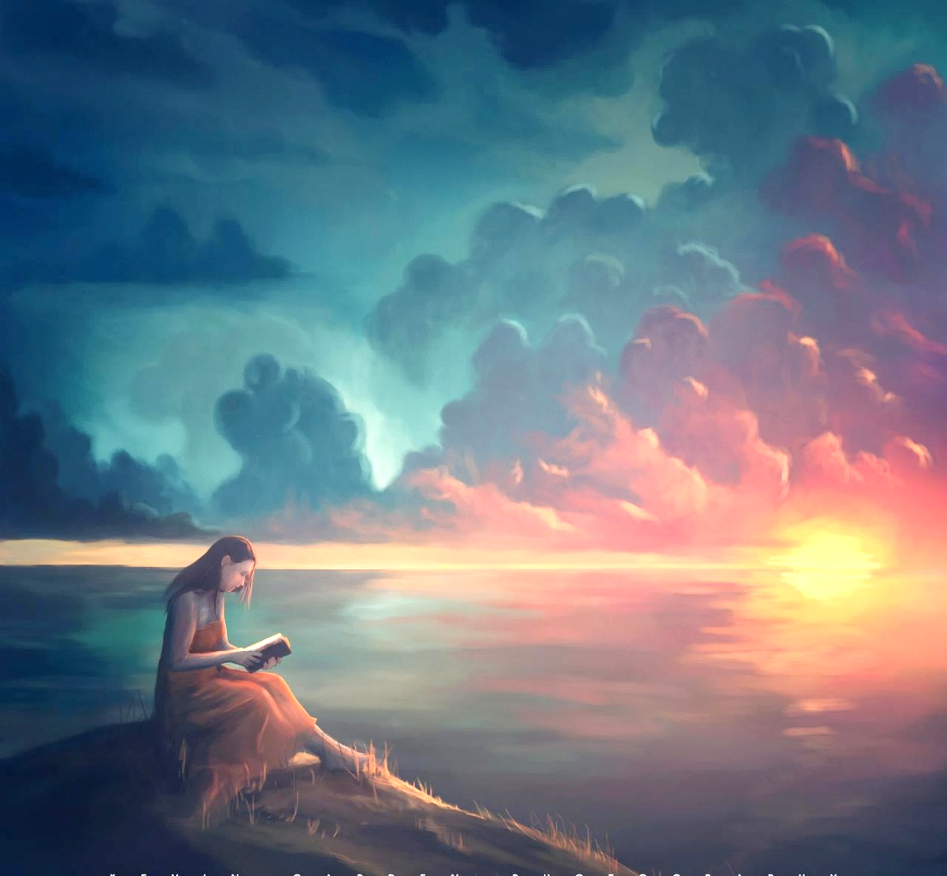
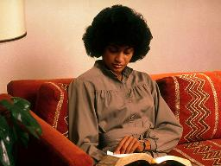
MJESTO
“Rano ujutro, dok je još bio mrak, iziđe te ode na samotno mjesto, i tu se molio.” (Marko 1,35)
Kad je Isus želio poseban trenutak zajedništva s Bogom, ustajao bi rano i tražio mirno mjesto (Marko 1,35). To se može primijeniti i na molitvu i na proučavanje Biblije.
Teško je koncentrirati se na učenje na bučnom ili užurbanom mjestu. Lakše je to učiniti na udobnom, tihom i skrovitom mjestu.
Prvi ili posljednji sati dana, kada je više tišine, mogu biti trenuci kada lakše možemo usmjeriti svoje misli na Boga.
Kad pronađemo pravo vrijeme i mjesto, pretvorimo ovo u redovitu aktivnost. Možda će neka posebna okolnost uzrokovati da propustimo to vrijeme, ali nemojmo dopustiti da prođe previše vremena bez našeg svakodnevnog proučavanja Biblije.

Slide 9


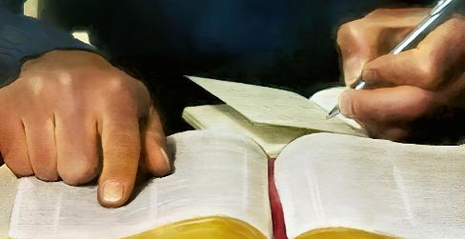
TEHNIKA (1)
“Tako se riječ koja izlazi iz usta mojihne vraća k meni bez ploda, nego čini ono što sam htio i obistinjuje ono zbog čega je poslah.” (Izaija 55,11)
Detaljno proučavanje Biblije sastoji se od četiri dijela:
Molite se.
Podijeli:
Pozovite Duha Svetoga da vam bude vodič u vašem proučavanju.
Odaberite stih ili odlomak iz Biblije.
He will touch your heart and mind so that you understand what you read
Zapiši to da ti pomogne urezati to u tvoj um.
Podvuciite ključne ideje.
Zapišite misli koje vas inspiriraju za te ključne ideje.
Zamoli Boga da ti pomogne primijeniti ideje. koje imašlearned
Razmisli s kim bi mogao podijeliti ono što si naučio.

Slide 10

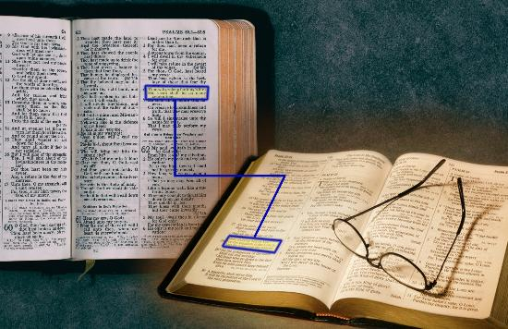
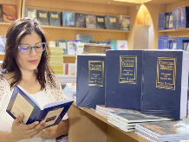
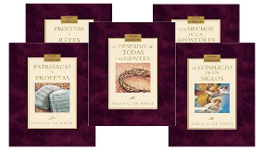
TEHNIKA (2)
“Umjesto trnja rast će ćempresi, umjesto koprive mirta će nicatii bit će to Jahvi na slavu; kao znak vječan, neprolazan,” (Izaija 55,11)
Ostale tehnike proučavanja Biblije:
Usporedite stihove sa stihovima (Iza. 28,10)
Učite poglavlja ili cijele knjige.
Proučavanje teme ili riječi uz pomoć konkordansa.
Konzultirajte biblijske komentare ili rječnike
Čitajte paralelno s odlomcima iz serijala "Sukob vjekova" autorice Ellen G. White.

Slide 11

PREDNOSTI PROUČAVANJA BIBLIJE

Slide 12



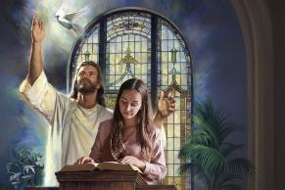
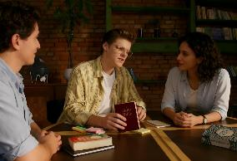
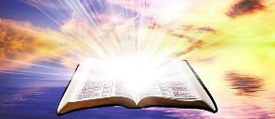
PREDNOST DIJELJENJA
“Tgospod Jahve da znam riječju krijepiti umorna. Svako jutro on mi uho budi da ga slušam kao učenici..” (Izaija 50,4)
Recimo da se od vas traži da pripremite propovijed za subotnje bogoslužje. Posvećujete posebno vrijeme molitvenom proučavanju teme koju vam je Duh Sveti nadahnuo da odaberete. U subotu propovijedate u sili. Tko će najviše imati koristi od ove propovijedi?
Proučavanje Biblije koje dijelimo s drugima – bilo u propovijedi ili na osobnoj razini – ima dvostruku korist.
Prvo, imamo koristi od onoga što smo naučili. Drugo, ljudi s kojima dijelimo to znanje imaju koristi i potiču se da dublje istraže to znanje.
U oba slučaja, odnos s Bogom se jača i produbljuje. Takva je moć Božje Riječi, koja "mi se neće vratiti prazna" (Izaija 55,11).

Slide 13

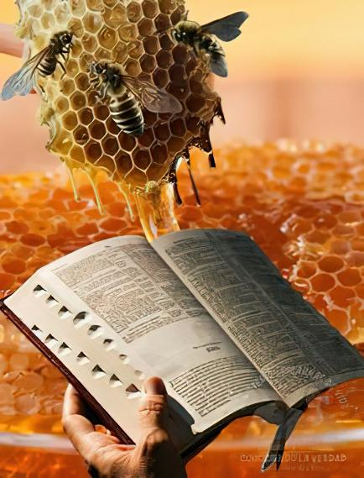
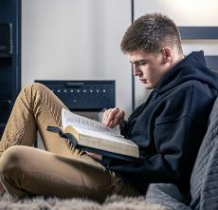
PREDNOST JEDENJA
Tvoja je riječ nozi mojoj svjetiljka i svjetlo mojoj stazi.” (Psalam 119,103)
Moramo jesti Božju Riječ (Jer. 15,16)!
Pošto je slađa od meda, ne bismo je doslovno trebali jesti (Ps. 119,103). Čitanje Biblije hrana je za dušu, pravo osvježenje koje liječi naš duh i mijenja naš karakter.
A što je još važnije, ova hrana je besplatna (Iza. 55,1)!
Samo se trebamo približiti i poslušati ono što nam Bog govori kroz Bibliju (Iza. 55,3). Što više vremena provedemo uranjajući u njene stranice, to ćemo više hranjivih tvari primiti i više blagoslova dobiti.
"Bez obzira na intelektualni napredak čovjeka, nemojte ni na trenutak pomisliti da nema potrebe za temeljitim i neprekidnim traženjem većeg svjetla u Svetom pismu. Kao narod, pozvani smo pojedinačno biti učenici proročanstava." (Ellen G. White, Savjeti piscima i urednicima, str. 41).

Slide 14

“Samo čitanje Riječi neće postići rezultat predviđen za Nebo; mora se proučavati i čuvati u srcu. Znanje o Bogu ne stječe se bez mentalnog napora. Trebali bismo marljivo proučavati Bibliju, moleći Boga za pomoć Duha Svetoga, kako bismo razumjeli Njegovu Riječ. Trebali bismo uzeti jedan stih i usmjeriti um na zadatak utvrđivanja misli koju je Bog stavio u taj stih za nas. […]
Riječ Božja je kruh života. Oni koji jedu i probavljaju ovu Riječ, čineći je dijelom svakog posla i svake osobine karaktera, jačaju u Božjoj snazi. Ona daje besmrtnu snagu duši, usavršavajući iskustvo i donoseći radosti koja će trajati zauvijek.
Ellen G. White, Uzdignite Ga, 7. travnja.

Slide 15
ZAKLJUČAK
U svojoj molitvi psalmist usporeuje Boæju rijeË sa svjetiljkom koja
osvjetljava njegove stope (Psalam 119,105). Psalam 119 počinje blagoslovima
koji se daju bezazlenima, onima koji hode u Zakonu Gospodnjem
i Ëuvaju Njegova otkrivenja (Psalam 119,1-3). Psalam zavrπava slikom
onoga koji hoda, ali ovoga puta onoga koji je zalutao i moli Boga da ga
pronađe (Ps. 119,176).
U ovoj pouci slijedit ćemo psalmistu u njegovom traganju za dubljim
razumijevanjem Božje riječi. Naše putovanje nastavak je prošlotjedne
pouke u kojoj smo razmatrali važnost proučavanja Svetog pisma.

Slide 16
PRIMJENA
?
Kako mi znanje iz pouke: ”Uloga Biblije”, može pomoći danas?
Razumjevši da mi Isus želi pomoći, da se podsjetim naloga: ”Prestanite i znajte da sam ja Bog (Ps.46,10), da shvatim da je Biblija još uvijek Božji najveći dar koji otkriva Njegov plan otkupljenja,
Želim li usred društvenih i kulturoloških utjecaja prihvatiti Sveto pismo kao autoritativno, nepogrješivo otkrivenje Božje volje?
Želim li ostati vjeran cijelom Pismu a to znači vršiti zapovijedi Božje i čuvati svjedočanstvo Isusa Krista?

Slide 17
PRENOŠENJE ISTINE
?
Koje promjene trebamo ostvariti u svom životu?
Koje biblijsko načelo iz ove pouke možemo primijeniti danas?

Slide 18
PLAN
?
Kako pouku: ”Kako proučavati Bibliju”, možemo koristiti idući tjedan?
Razgovarajte u razredu ili skupini:
1. Pročitaj Ivan. 15,1-8. Što Isus kaže u vezi s ostajanjem, prebivanjem u Njemu i zašto je to tako presudno za našu vjeru?
2. Pročitaj Marko 1,35. Što ovaj redak govori o Isusovom vremenu koje je provodio s Bogom?
3. Pročitaj 1. Ljet. 16,11. Što nam ovaj redak govori kako bi trebalo da tražimo Božje lice?
4. Pročitaj Ps. 119,105. Pročitaj zadnji citat od utorka ispod pit. br. 7. Što pokazuje da poruka ovog citata važi i za tebe?
5. Pročitaj Iza. 50,4.. Što ovaj redak govori kako izgleda biti u odnosu s Bogom i kako to utječe na naše odnose s drugima?
6. Pročitaj Ps. 119,104. Što znači ova Davidova tvrdnja? Zašto je ona važna za naše razumijevanje što prouč. Bib. čini za nas?
7. Pročitaj Iza. 55,1-13. Posle čitanja cijelog 55. poglavlja odgovori: Što Gospodin daje onima koji prilaze da jedu od Njegove Riječi? Kakav poziv ti On upućuje? Na što Te On potiče? Što ti on obećava?
8. Pročitaj Iza. 55,6. Na koje konkretne načine možeš “tražiti Gospodina dok se može naći“?

Slide 19
PRENOŠENJE ISTINE
?
Koje promjene trebamo izvršiti u našem životu?
ODLUČITE!
Starting this week,, I will depend upon Christ’s righteousness not on my own righteousness
Starting this week, I will submit my plans to God daily
PRINCIP
PRIMJENA
PROBLEM
ODLUKA
Bez obzira na stav koji zauzimaš u svom razmišljanju: bilo da je ovo kraj ili ga očekuješ u nekoj budućnosti – tema kako rasti u smislenom odnosu s Bogom je ključna. Tvoj odnos s Bogom je tvoju najvažniji odnos. Nemoj odlagati taj posao da ga sutra učiniš jačim. Sada je najbolje vrijeme da radiš na tom zadatku stvaranja boljeg odnosa, što će utjecati na sve ostalo u tvom životu i, naravno, na tvoju vječnu budućnost. Ovo trebaš shvatiti kao duhovni princip.
1. Tema naših proučavanja ovog tromjesečja je da Bog želi biti aktivno povezian s čovječan-stvom. Kakav god bio tvoj odnos s Bogom danas, ove pouke su pisane imajući tebe na umu.
2. S obzirom da se tema ovih po- uka tiče odnosa, napisana je ma- lo drukčije od prethodnih. Nagra- da je nepropadljiv vijenac i vječn vječni život s Bogom. U ovoj trci nisi sam. Tu su i drugi koji vole Isusa i Njegovu Riječ. Prenesi tu poruku nekome i pozovi na trku!
Prije no što počnemo rasti u odnosu s Bogom, prvo moramo zastati i razmislit kakav je moj trenutni odnos s Njim. Budi brutalno, čak i bolno iskren pre- ma sebi. Zaključi koje svesne odluke moraš donjeti da imaš s Njim bliskost kavu On želi ali je ti na razne načine sprečavaš. Otkrij što je u pitanju?
Iako je istina da odnos a Bogom mijenja sve i ovdje i u vječnosti, ta promijena može biti dobra ili loša, ovisno o kvalite- ti i vrsti odnosa. Bog želi potpuno pre- dan odnos. U modernoj crkvi Bog se često prikazuje kao brižni udvarač. Ali imaj na umu Bog nije prosjak sa plastić- nom kanticom. On će prihvatiti samo predan odnos sa svojim narodom, Jer sve manje od toga rezultiraće našim uništenjem. Božanski poziv se upućuje i tebi danas: „Pazi na službu da je izvr- šavaš” (Kol. 4,17). Što je tvoja odluka?

